Slide 1
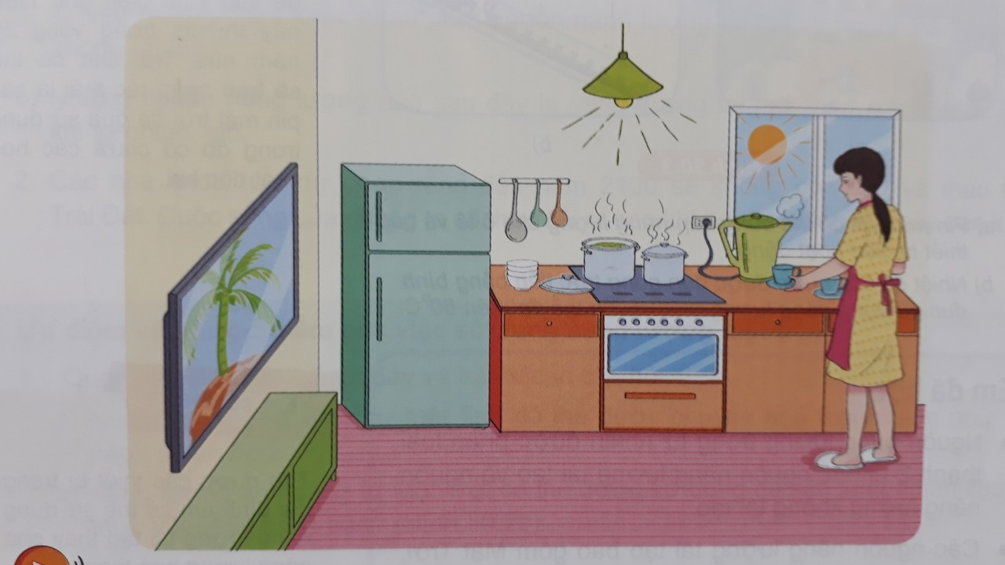
Cho biết sự lãng phí năng lượng trong hình?

Slide 2
Trả lời:
Sự lãng phí năng lượng trong hình:
- Ti vi không dùng nhưng vẫn bật.
- Trời sáng nhưng vẫn bật đèn
- Hai bếp đun đã sôi nhưng không tắt bếp.
- Ấm nước đã sôi nhưng không rút điện
Cần phải tắt các thiết bị sử dụng năng lượng
khi đã sử dụng xong hoặc khi không cần thiết.

Slide 3
BÀI 51: TIẾT KIỆM NĂNG LƯỢNG

Slide 4
I. Tại sao cần tiết kiệm năng lượng:
1. Hãy nêu một số ví dụ có thể gây lãng phí năng lượng xảy ra trong lớp học, trong nhà trường
2. Hãy thảo luận về các biện pháp tiết kiệm năng lượng trong lớp học.
Câu 1: Sự lãng phí năng lượng thường xuyên xảy ra trong lớp học, trong nhà trường như: - Tập trung ngoài trời hoặc lúc ra về nhưng điện, quạt trong lớp không tắt.
Bật quạt khi trời lạnh.
Trời nắng,phòng đủ ánh sáng vẫn bật đèn điện.

Slide 5
I. Tại sao cần tiết kiệm năng lượng:
Tiết kiệm năng lượng giúp:
- Tiết kiệm chi phí
- Bảo tồn các nguồn năng lượng không tái tạo
- Góp phần giảm lượng chất thải, giảm ô nhiễm môi trường.

Slide 6
II. Một số biện pháp tiết kiệm năng lượng trong hoạt động hằng ngày:
1. Những biện pháp nào dưới đây giúp tiết kiệm năng lượng?
a) Sử dụng áng nắng mặt trời để làm khô quần áo ướt thay vì dùng máy sấy khô quần áo.
b) Dùng đèn LED để thắp sáng thay thế đèn huỳnh quang hoặc đèn sợi đốt.
c) Tận dụng ánh sáng tự nhiên thay vì dùng đèn thắp sáng vào ban ngày.
d) Rút phích cắm hoặc tắt thiết bị điện khi không sử dụng.
e) Đóng, mở tủ lạnh hoặc máy điều hòa đúng cách.
g) Bật tivi xem cả ngày.
h) Tắt vòi nước trong khi đánh răng
i) Thu gom các vật dụng (giấy, đồ nhựa, ...) đã dùng có thể tái sử dụng hoặc tái chế.

Slide 7
2.Hoạt động nhóm 4 để hoàn thành bảng sau:
Biện pháp | Tiết kiệm điện | Tiết kiệm nước | Tiết kiệm nhiên liệu | Dùng nguồn năng lượng tái tạo
a, | x | ? | x | x
b, | ? | ? | ? | ?
... | ? | ? | ? | ?

Slide 8
Biện pháp | Tiết kiệm điện | Tiết kiệm nước | Tiết kiệm nhiên liệu | Dùng nguồn năng lượng tái tạo
a | X | ? | X | X
b | X | ? | X | ?
c | X | ? | X | X
d | X | ? | X | ?
e | X | ? | X | ?
h | ? | X | ? | X
i | X | X | X | ?

Slide 9
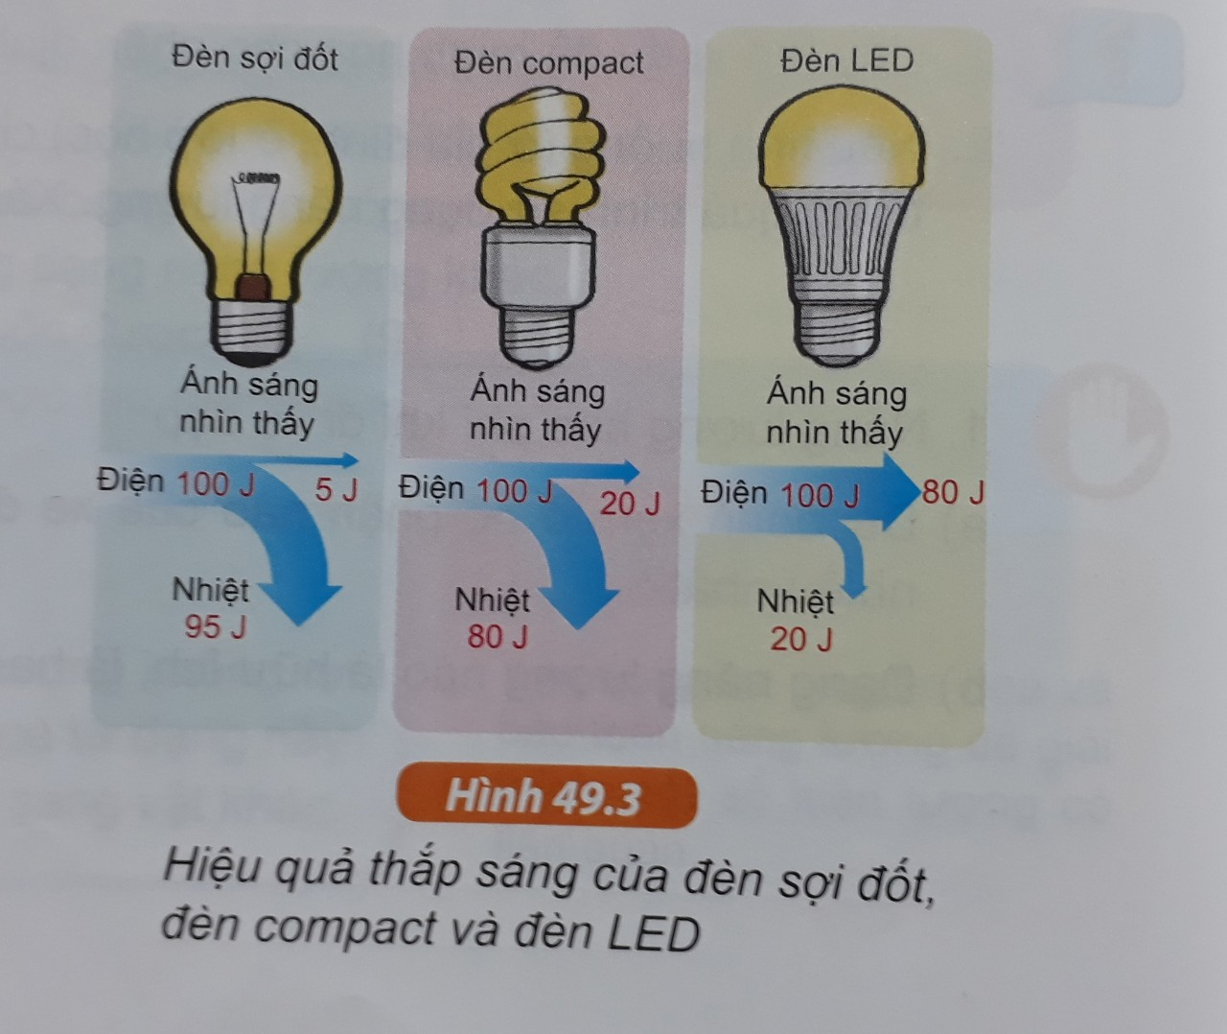

Slide 10
II. Một số biện pháp tiết kiệm năng lượng trong cuộc sống hằng ngày
- Tiết kiệm năng lượng là một yêu cầu cấp thiết đối với tất cả mọi lĩnh vực, mọi cá nhân nhằm đảm bảo an ninh năng lượng.
- Một số biện pháp tiết kiệm năng lượng:
+ Tắt các thiết bị điện khi không sử dụng
+ Chỉ dùng máy giặt khi có đủ lượng quần áo để giặt
+ Sử dụng nước sinh hoạt với một lượng vừa đủ nhu cầu
+ Ưu tiên dùng các nguồn năng lượng tái tạo
+ Dùng đèn LED để thắp sáng thay thế đèn huỳnh quang hoặc đèn sợi đốt,…

